Slide 1
COVID-19-Fälle
Hospitalisiert mit respiratorischer Diagnose, Datenstand 22.04.2020
N=2.204 (plus 641 Patienten mit Verdacht auf COVID-19)
Anteil männliche Fälle: 53% Altersmedian: 73
Anteil Intensivpatienten: 31% männlich: 64%, Altersmedian: 72
Anteil beatmete Patienten: 14% männlich: 65%, Altersmedian: 74
Anteil verstorbene Patienten: 11% männlich: 57%, Altersmedian: 81
Anteil noch liegend: 51%

Slide 2
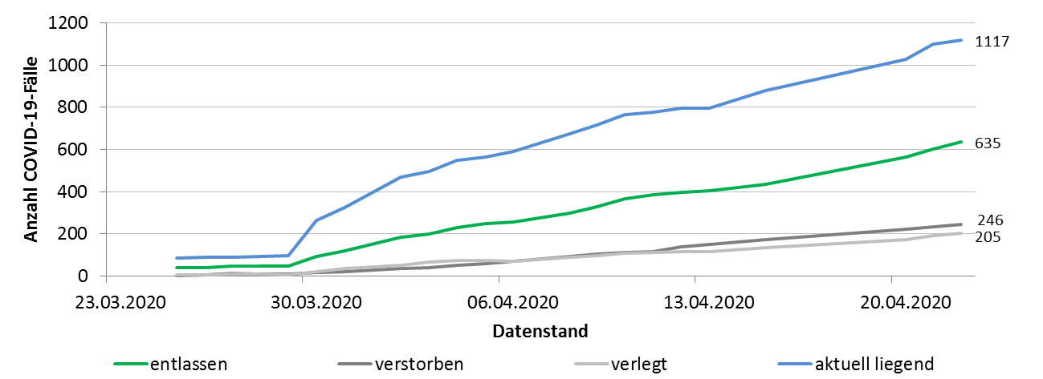
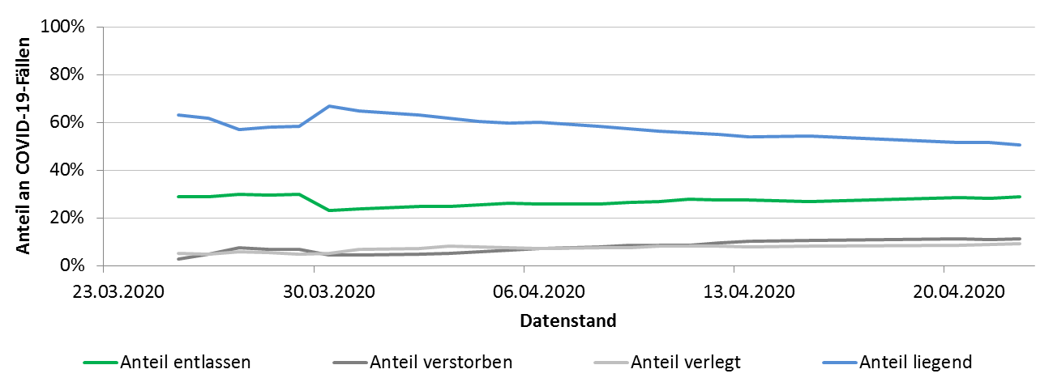
COVID-19-Fälle

Slide 3
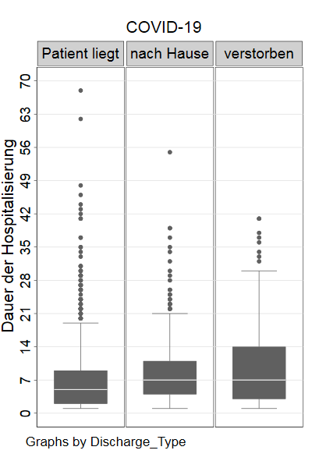
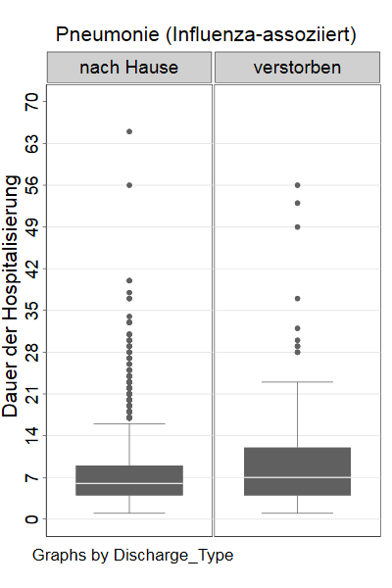
Dauer der Hospitalisierung - Outcome

Slide 4
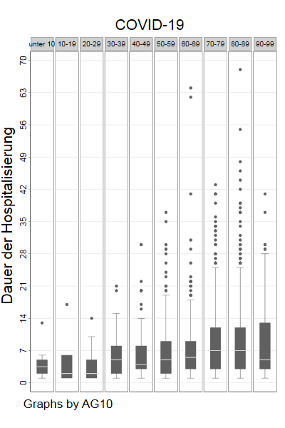
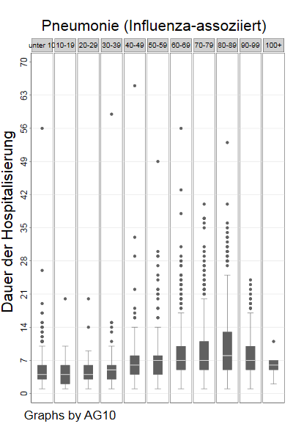
Dauer der Hospitalisierung - Altersgruppen

Slide 5
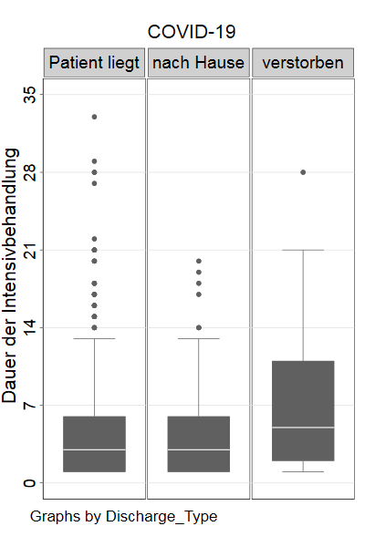
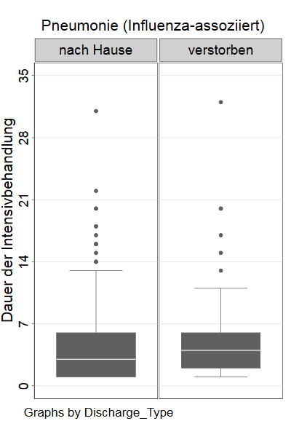
Dauer der Intensivbehandlung - Outcome

Slide 6
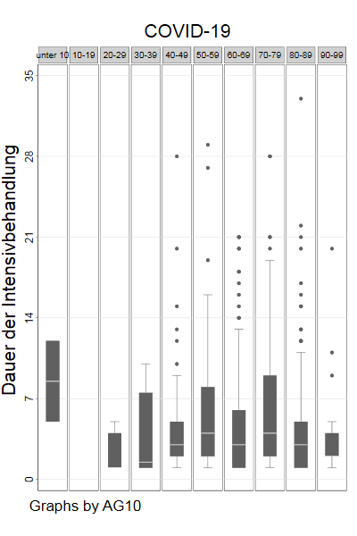
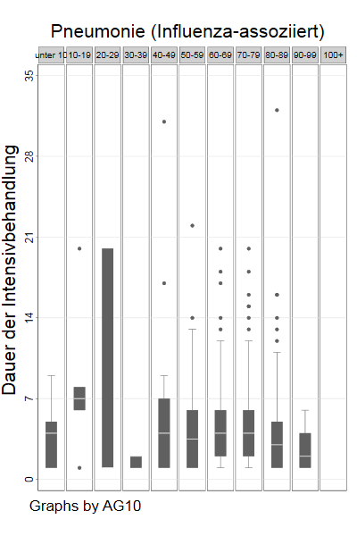
Dauer der Intensivbehandlung - Altersgruppen

Slide 7
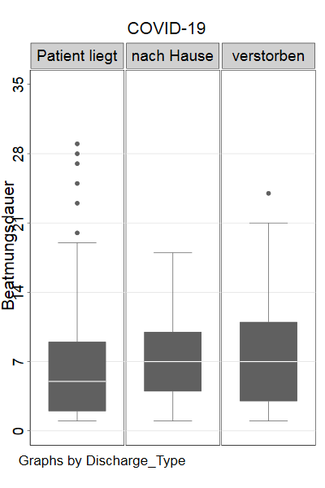
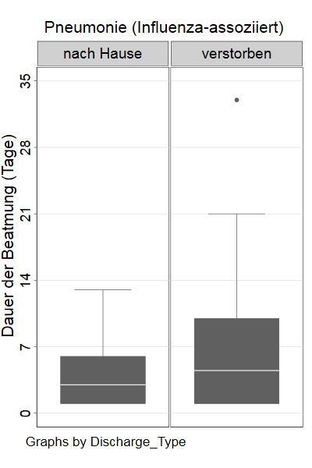
Dauer der Beatmung - Outcome

Slide 8
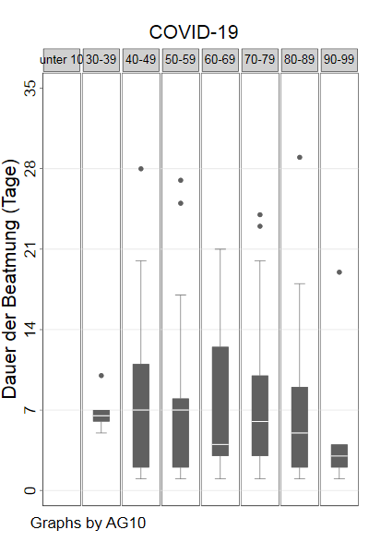
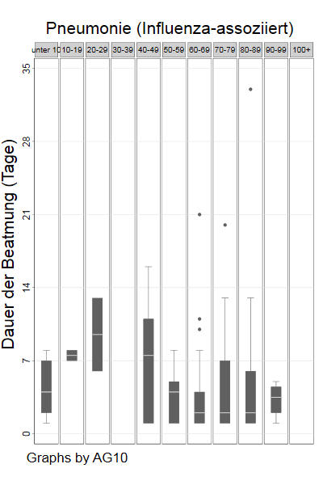
Dauer der Beatmung - Altersgruppen

